Slide 1

ГБОУ гимназия №433 Курортного района Санкт-Петербурга
ВПР… РДР… Урок русского языка…
Как найти точки соприкосновения?
Ведущие: Елена Васильевна Кочетова,
Марина Сергеевна Пупцева
2021

Slide 2
ГБОУ гимназия №433 Курортного района Санкт-Петербурга
ФГОС
В основе Стандарта лежит системно - деятельностный подход, который обеспечивает:
формирование готовности к саморазвитию и непрерывному образованию;
проектирование и конструирование социальной среды развития обучающихся в системе образования;
активную учебно-познавательную деятельность обучающихся;
построение образовательной деятельности с учётом индивидуальных возрастных, психологических и физиологических особенностей обучающихся.

Slide 3
ГБОУ гимназия №433 Курортного района Санкт-Петербурга
Требования ФГОС
Предметные
результаты
Метапредметные
результаты

Slide 4
ГБОУ гимназия №433 Курортного района Санкт-Петербурга
Предметные результаты
Знания о языке как системе
Владение языком во всей полноте его функциональных возможностей

Slide 5
ГБОУ гимназия №433 Курортного района Санкт-Петербурга
Знания о языке как системе
Об уровнях и единицах языка
О закономерностях функционирования языка

Slide 6
Владение языком во всей полноте его функциональных возможностей
содержательно перерабатывать прочитанный материал
понимать текст
интерпретировать текст
комментировать текст
объяснять и оценивать речь
уметь создавать текст
ГБОУ гимназия №433 Курортного района Санкт-Петербурга

Slide 7
ГБОУ гимназия №433 Курортного района Санкт-Петербурга
Санкт-Петербургская академия постдипломного педагогического образования
определять цели
планировать пути достижения
соотносить свои действия с планируемыми результатами
контролировать свою деятельность
Метапредметные
результаты

Slide 8
ГБОУ гимназия №433 Курортного района Санкт-Петербурга
Санкт-Петербургская академия постдипломного педагогического образования
создавать обобщения, устанавливать аналогии, классифицировать
устанавливать причинно-следственные связи
строить логическое рассуждение
формулировать, аргументировать и отстаивать своё мнение
использовать речевые средства в соответствии с задачей коммуникации
смысловое чтение, или функциональное чтение
Метапредметные результаты

Slide 9
ГБОУ гимназия №433 Курортного района Санкт-Петербурга
 | аналитические
Типы учебных действий | оценочные
 | коррекционные

Slide 10
ГБОУ гимназия №433 Курортного района Санкт-Петербурга
Функционирование
Речевая деятельность
Единицы языка
Язык как система

Slide 11
Что важно развивать?
ГБО гимназия №433 Курортного района Санкт-Петербурга
Умение распознавать языковое явление
Умение сравнивать
Умение анализировать
Умение объяснять

Slide 12
ГБОУ гимназия №433 Курортного района Санкт-Петербурга
 | Программа «Русский язык»
 | ВПР
Требования ФГОС | РДР
 | ОГЭ
 | ЕГЭ

Slide 13
Требования ФГОС | Программа «Русский язык» Требования к результатам обучения
…развитие навыков чтения на русском языке (изучающего, ознакомительного, просмотрового) и содержательной переработки прочитанного материала, в том числе умение выделять главную мысль текста, ключевые понятия, оценивать средства аргументации и выразительности; …понимание, интерпретация и комментирование текстов различных функционально-смысловых типов речи…, осуществление информационной переработки текста; умение создавать различные текстовые высказывания в соответствии с поставленной целью и сферой общения (аргументированный ответ на вопрос, изложение, сочинение, аннотация, план (включая тезисный план), заявление, информационный запрос и др.) | адекватное понимание информации устного и письменного сообщения; владение разными видами чтения; способность извлекать информацию из различных источников; овладение приёмами отбора и систематизации материала на определённую тему; умение вести самостоятельный поиск информации, её анализ и отбор; способность определять цели предстоящей учебной деятельности, последовательность действий, оценивать достигнутые результаты и адекватно формулировать их в устной и письменной форме.

Slide 14
ГБОУ гимназия №433 Курортного района Санкт-Петербурга
Требования УМК Критерии РДР, ВПР, ГИА ФГОС

Slide 15
ГБОУ гимназия №433 Курортного района Санкт-Петербурга
?
Требования УМК Критерии РДР, ВПР, ГИА ФГОС

Slide 16
ГБОУ гимназия №433 Курортного района Санкт-Петербурга
? ?
Требования УМК Критерии РДР, ВПР, ГИА ФГОС

Slide 17






Как реализуются требования через систему заданий?
УМК М.М. Разумовской
УМК Л.М. Рыбченковой

Slide 18
Знаки препинания в простом и сложном предложениях
Результаты выполнения задания ВПР, РДР, 2021 год
(из аналитических материалов, подготовленных кафедрой филологического образования ГБУ ДПО СПб АППО)
ГБОУ гимназия №433 Курортного района Санкт-Петербурга
ВПР РДР
5 класс 44,18%
6 класс 47% 23,6% (45,4%)
8 класс 34,6%

Slide 19
«Синтаксис и пунктуация»
ВПР
6 класс
ГБОУ гимназия №433 Курортного района Санкт-Петербурга
Выпишите предложение, в котором нужно поставить тире.
Прогулки по лесу всегда радостны и интересны.
Царство животных загадочное и непредсказуемое.
Весна самое прекрасное время.
Гроздья ягод краснеют на рябине.

Slide 20
«Синтаксис и пунктуация». 5 класс
УМК Л.М. Рыбченковой | УУД | УМК М.М. Разумовской
Упр. 493. Измените предложения так, чтобы они соответствовали схеме: Сущ. + сущ., и запишите их. 1) Биссектрисой называется луч с началом в вершине угла, делящий угол на два разных отрезка. 2) Развёрнутым углом называется угол, образованный дополнительными углами. 3) Молекулой называется мельчайшая частица вещества. | Репродуктивные | Упр. 434. Запишите предложения. Подчеркните в них главные члены, вставьте недостающие знаки препинания. Укажите, чем выражены главные члены предложения. Лес наше богатство. Лес наше спасение от засух и суховеев. (К. Паустовский) Дятлы потомственные плотники. Обед дятла вредители леса. Голубика это витамины и полезные соки.
 | Аналитические
 | Оценочные
 | Коррекционные

Slide 21

«Синтаксис и пунктуация»
(учебник М.М. Разумовской)
Вариант задания Придумайте и запишите предложения, в которых слова город, товарищ, помощник, река будут использованы в роли: а) подлежащего, б) сказуемого. В каких случаях появится знак между подлежащим и сказуемым? Какой это будет знак?

Slide 22
«Синтаксис и пунктуация»
Примеры заданий
ГБОУ гимназия №433 Курортного района Санкт-Петербурга
Объясните отсутствие тире в предложениях.
Поздней весной дни светлые и тёплые.
Поле после дождя свежо и зелено.
3) Летом мы часто гуляем в лесу.
Моя подруга умная и начитанная.
Сформулируйте правило, когда тире между подлежащим и сказуемым не ставится.

Slide 23
«Синтаксис и пунктуация»
Примеры заданий
ГБОУ гимназия №433 Курортного района Санкт-Петербурга
Выберите вариант конца предложения, который соответствует постановке знаков препинания. Объясните свой выбор. «Расскажите мне о себе подробнее», – особенно о вашем детстве. попросила Елена Ивановна. и не утаивайте ничего.

Slide 24
«Синтаксис и пунктуация»
Примеры заданий
ГБОУ гимназия №433 Курортного района Санкт-Петербурга
Выберите вариант конца предложения, который соответствует постановке знаков препинания. : «Ребята, завтра вы должны прийти в школу в парадной форме». По словам учителя Как сказал учитель Учитель сказал Как стало известно

Slide 25
«Синтаксис и пунктуация»
(учебник Л.М. Рыбченковой, 8 класс)
ГБОУ гимназия №433 Курортного района Санкт-Петербурга

Slide 26
«Синтаксис и пунктуация»
(учебник Л.М. Рыбченковой, 8 класс)

Slide 27
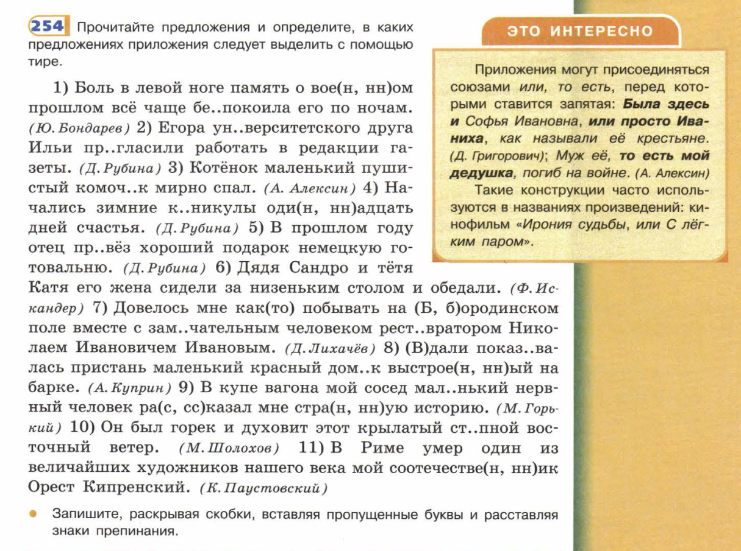
«Синтаксис и пунктуация»
(учебник Л.М. Рыбченковой, 8 класс)

Slide 28
Примеры заданий
Выберите основание для классификации предложений.
Сгруппируйте предложения.
1) Глаза человека зеркало его души. 2) В низине на пригорке под деревьями всюду росли едва заметные белые цветы. 3) На день рождения ей прислали долгожданный подарок тёплый пуховый платок. 4) Невежда без души зверь. (Д.И. Фонвизин) 5) Травка гончая собака, и дело её гонять дичь. (М.М. Пришвин) 6) Со мною был чугунный чайник единственная отрада моя в путешествиях по Кавказу. (М.Ю. Лермонтов) 7) На крышах домов на деревьях на скамейках везде лежал пушистый белый снег.

Slide 29
«Синтаксис и пунктуация»
ГБОУ гимназия №433 Курортного района Санкт-Петербурга
Типы заданий
1. Выбор нужного алгоритма действий.
2. Выбор нужных действий из перечисленных.
3. Изменение синтаксических конструкций.
4. Создание синтаксических конструкций по схеме.
5. Классификация и группировка явлений.
.

Slide 30
Морфологический разбор слова
Результаты выполнения задания ВПР, РДР 2021 год
(из аналитических материалов, подготовленных кафедрой филологического образования ГБУ ДПО СПб АППО)
ГБОУ гимназия №433 Курортного района Санкт-Петербурга
ВПР РДР
5 класс 46,97%
6 класс 43% 40,6%
8 класс 49,7%

Slide 31
«Морфология и орфография»
Примеры заданий
ГБОУ гимназия №433 Курортного района Санкт-Петербурга
Какие действия из перечисленных ниже определяют выбор окончания в причастии?
1. Установление смысловой связи.
2. Разбор по составу.
3. Вопрос к слову.
4. Правильный выбор определяемого слова.

Slide 32
«Морфология и орфография»
Примеры заданий
ГБОУ гимназия №433 Курортного района Санкт-Петербурга
В засеянном пшеницей поле вьют гнезда жаворонки.
Какие действия вы выберете, чтобы правильно написать суффикс причастия?
1) Разобрать слово по составу,
2) определить время причастия,
3) определить спряжение глагола, от которого образовано причастие,
4) поставить глагол в инфинитив и определить суффикс.

Slide 33
Материал по использованию схем-таблиц по орфографии и пунктуации представлен С. И. Львовой в методических рекомендациях для учителя к комплекту наглядных пособий «Работа со схемами-таблицами по орфографии и пунктуации» (М.: Дрофа, 2003)
https://rosuchebnik.ru/material/rabota-so-shemami-tablicami-po-orfografii-i-punktuacii-russkiy-yazyk/

Slide 34
Определение основной мысли текста на основе чтения и анализа информации
Результаты выполнения задания ВПР, РДР, 2021 год
(из аналитических материалов, подготовленных кафедрой филологического образования ГБУ ДПО СПб АППО)
ГБОУ гимназия №433 Курортного района Санкт-Петербурга
ВПР РДР
5 класс 52%
6 класс 49,6% 43,8%
8 класс 54,5%

Slide 35
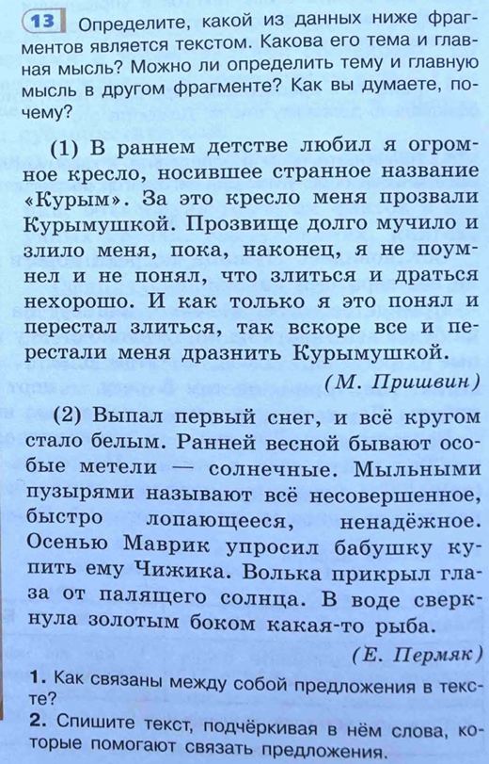
Упражнения на тему «Текст. Признаки текста».
УМК Л.М. Рыбченковой | УУД | УМК М.М. Разумовской
 | Репродуктивные | Перед вами три записи. Чем они различаются? Сентябрь, двадцать третий, и, день, равен, ночь. Двадцать третьего сентября день и ночь равны. Двадцать третьего сентября день и ночь равны. Они длятся по 12 часов. Поэтому 23 сентября называют днём осеннего равноденствия. Опираясь на известные признаки, докажите, что перед вами текст. Проведите эксперимент: прочитайте предложения в обратном порядке. Почему в таком виде запись воспринимается труднее. Объясните, почему при создании текста нужно заботиться о последовательности изложения мыслей.
 | Аналитические
 | Оценочные
 | Коррекционные

Slide 36
ГБОУ гимназия №433 Курортного района Санкт-Петербурга
Упражнения на тему «Текст. Признаки текста».
УМК Л.М. Рыбченковой | УУД | УМК М.М. Разумовской
 | Репродуктивные | Перед вами три записи. Чем они различаются? Сентябрь, двадцать третий, и, день, равен, ночь. Двадцать третьего сентября день и ночь равны. Двадцать третьего сентября день и ночь равны. Они длятся по 12 часов. Поэтому 23 сентября называют днём осеннего равноденствия. Опираясь на известные признаки, докажите, что перед вами текст. Проведите эксперимент: прочитайте предложения в обратном порядке. Почему в таком виде запись воспринимается труднее. Объясните, почему при создании текста нужно заботиться о последовательности изложения мыслей.
 | Аналитические
 | Оценочные
 | Коррекционные

Slide 37
ГБОУ гимназия №433 Курортного района Санкт-Петербурга
Упражнения на тему «Текст. Признаки текста».
УМК Л.М. Рыбченковой | УУД | УМК М.М. Разумовской
 | Репродуктивные | Перед вами три записи. Чем они различаются? Сентябрь, двадцать третий, и, день, равен, ночь. Двадцать третьего сентября день и ночь равны. Двадцать третьего сентября день и ночь равны. Они длятся по 12 часов. Поэтому 23 сентября называют днём осеннего равноденствия. Опираясь на известные признаки, докажите, что перед вами текст. Проведите эксперимент: прочитайте предложения в обратном порядке. Почему в таком виде запись воспринимается труднее. Объясните, почему при создании текста нужно заботиться о последовательности изложения мыслей.
 | Аналитические
 | Оценочные
 | Коррекционные

Slide 38
ГБОУ гимназия №433 Курортного района Санкт-Петербурга
Упражнения на тему «Текст. Признаки текста».
УМК Л.М. Рыбченковой | Критерии РДР | УМК М.М. Разумовской
 | Критерий 1 к развёрнутому ответу Ответ на заданный вопрос дан в связной форме, включает логическое начало (предпосылку обоснования) 1 балл | Перед вами три записи. Чем они различаются? Сентябрь, двадцать третий, и, день, равен, ночь. Двадцать третьего сентября день и ночь равны. Двадцать третьего сентября день и ночь равны. Они длятся по 12 часов. Поэтому 23 сентября называют днём осеннего равноденствия. Опираясь на известные признаки, докажите, что перед вами текст. Проведите эксперимент: прочитайте предложения в обратном порядке. Почему в таком виде запись воспринимается труднее. Объясните, почему при создании текста нужно заботиться о последовательности изложения мыслей.
 | Ответ дан в форме отдельных речевых конструкций, простого перечисления фактов, примеров / начинается с союза потому что. О баллов

Slide 39
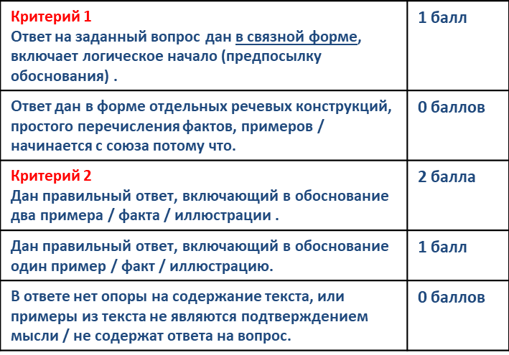
ГБОУ гимназия №433 Курортного района Санкт-Петербурга
Упражнения на тему «Текст. Признаки текста».
Требования РДР к развёрнутому ответу | УМК М.М. Разумовской
 | В книге Ю. Коринца «Там, вдали, за рекой» есть глава, которая называется «Сочинение на вольную тему». Мальчик, герой повести, получает совет: «Писать можно обо всём! Например, вот об этой чашке! Или о сапогах! Или вот об этой герани!» Вы согласны? Если да, то ответьте, какие действия нужно совершить пишущему, о чём подумать, чтобы сочинение получилось. Памятка для написания сочинения. Прочитайте два сочинения. Какое из них лучше и почему? Напишите, что не сделал автор неудачной работы (см. Памятку).

Slide 40
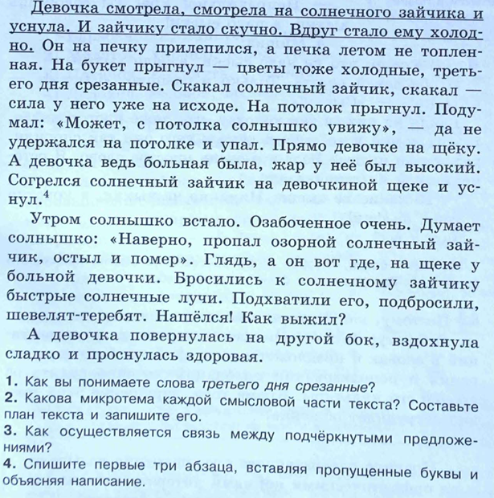
ГБОУ гимназия №433 Курортного района Санкт-Петербурга
Упражнения на тему «Текст. Признаки текста».
Требования РДР к развёрнутому ответу | УМК Л.М. Рыбченковой

Slide 41
Стили текстов
Чтение и понимание текста
Художественный | Публицистический
тексты прозаических и лирических произведений | эссе, статья

Slide 42
Стили текстов
Чтение и понимание текста
Официально-деловой | Научный | Публицистический
законодательный | собственно научный | газетно-публицистический (интервью, отзыв)
административно-канцелярский (договор, официальное объявление, инструкция) | научно-информативный | Ораторский (публичное выступление, дебаты)
 | научно-популярный | рекламный

Slide 43
Требования к построению заданий
ГБОУ гимназия №433 Курортного района Санкт-Петербурга
1. Текстоцентричность.
2. Аналитический характер.
3. Многоступенчатость.
4. Насыщенность лингвистическим материалом.

